Slide 1

Кинезиология, как тренинг высших психических функций.
современные здоровьесберегающие технологии.
Пособие для коррекционных педагогов, воспитателей ДОУ.
Подготовила учитель-дефектолог
Джермакьян Светлана Гриельевна.
Notes:
Пособие для коррекционных педагогов, воспитателей ДОУ.

Slide 2
Кинезиология – наука о развитии головного мозга, о развитии умственных и творческих способностей через определённые двигательные упражнения. Она существует уже двести лет и используется во всем мире.
Кинезиологические упражнения – это комплекс движений позволяющих активизировать межполушарное воздействие. Кинезиологическими движениями пользовались Гиппократ и Аристотель.
Кинезиологические упражнения развивают мозолистое тело, повышают стрессоустойчивость, синхронизируют работу полушарий, улучшают мыслительную деятельность, способствуют улучшению память и внимания, облегчают процесс чтения и письма.
Notes:
Кинестетические ощущения (от греч. kineo — двигаюсь и aesthesis — ощущение) — ощущения движения, положения частей собственного тела и производимых мышечных усилий.

Slide 3
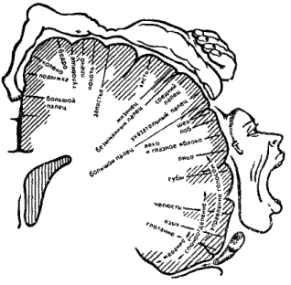
Центры отвечающие за речь и мелкую моторику, расположены рядом и влияют друг на друга.
Чем больше движений, тем активнее центр речи!

Slide 4
Ребёнок получает через движение следующие знания и умения:
— представления о схеме собственного тела в движении;
— знакомится с разным качеством движений (быстрые — медленные, мягкие — жесткие, тяжёлые — лёгкие, сильные — слабые и др.);
— обучается технике движения (отрывистое, мягкое, плавное, чёткое, фиксированное, замедленное и др.);
— овладевает разными способами невербальных коммуникаций (мимика, пантомимика и др.);
— работа с ритмом и темпом;
— работа с воображаемыми предметами;
— овладение элементами расслабления, освобождения от мышечных зажимов, снятия напряжения, эмоционального раскрепощения.
Дети воспринимают красоту совместных дружных действий.
Они испытывают чувство радости, подъёма от проявленной при овладении двигательными действиями энергии, от раскованности и свободы их выполнения.

Slide 5
Все позы и движения закрепляются у ребёнка на трёх уровнях:
зрительном — восприятие выполнения движений другими людьми;
словесном (понятийном) — называние (вербализация) этих движений (команда себе или другим) или понимание команды других людей;
двигательном — самостоятельное выполнение движений.
Благодаря двигательным упражнениям происходит компенсация левого полушария и активизация межполушарного воздействия, что способствует детской стрессоустойчивости при обучении к школе.

Slide 6
"созидательная работа рук" развивает мышление и речь детей
(английский психолог Д. Селли)
Не говорящие или плохо говорящие дети:
пальцы напряжены, сгибаются и разгибаются только вместе или пальцы вялые
 жесты статические , по подражанию
Говорящие дети:
 удаются все пальчиковые и жестовые упражнения;
 изолированные движения пальцев и рук не вызывают затруднений

Slide 7
Задачи обучения :
Развитие и тренинг высших психических функций (восприятия, воспроизведения, мышления, памяти, внимания),а также усидчивости и целеустремлённости.
Нормализация речевого дыхания, голоса, темпа, ритма,
пространственной ориентации.
Актуализация словарного запаса, формирование слитной,
эмоционально окрашенной речи.
Формирование интонационной выразительности речи.
Преодоление в себе коммуникативных барьеров.

Slide 8
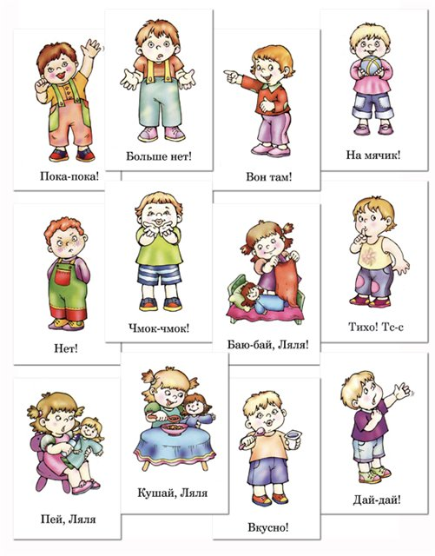
Жестовая гимнастика - живое эмоциональное глагольное
оречевление действий! Слово-действие!

Slide 9
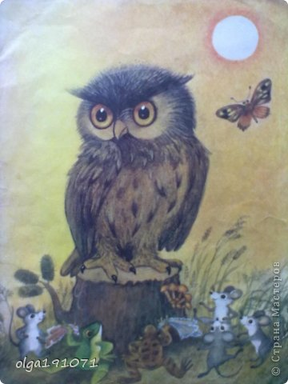
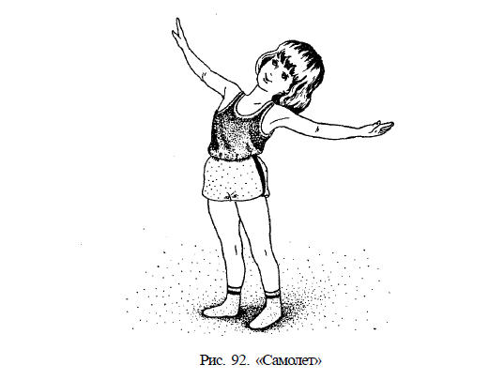
Кинезиологическое упражнение, развивающее межполушарное взаимодействие
Совушка-сова
(вытягиваем голову вперёд 2 раза)
Большая голова, (качаем головой из стороны в сторону)
На суку сидит, (руку кладём на противоположную сторону, а голову отводим в другую, меняем руки и поворот головы )
Головой вертит, (вертим головой в разные стороны)
На всех глядит(глазками двигаем и поворачиваем голову)
Да как полетит! (показывая полет)
Упражнение снимает напряжение, позволяет переключиться на другой вид деятельности, способствует концентрации внимания.

Slide 10
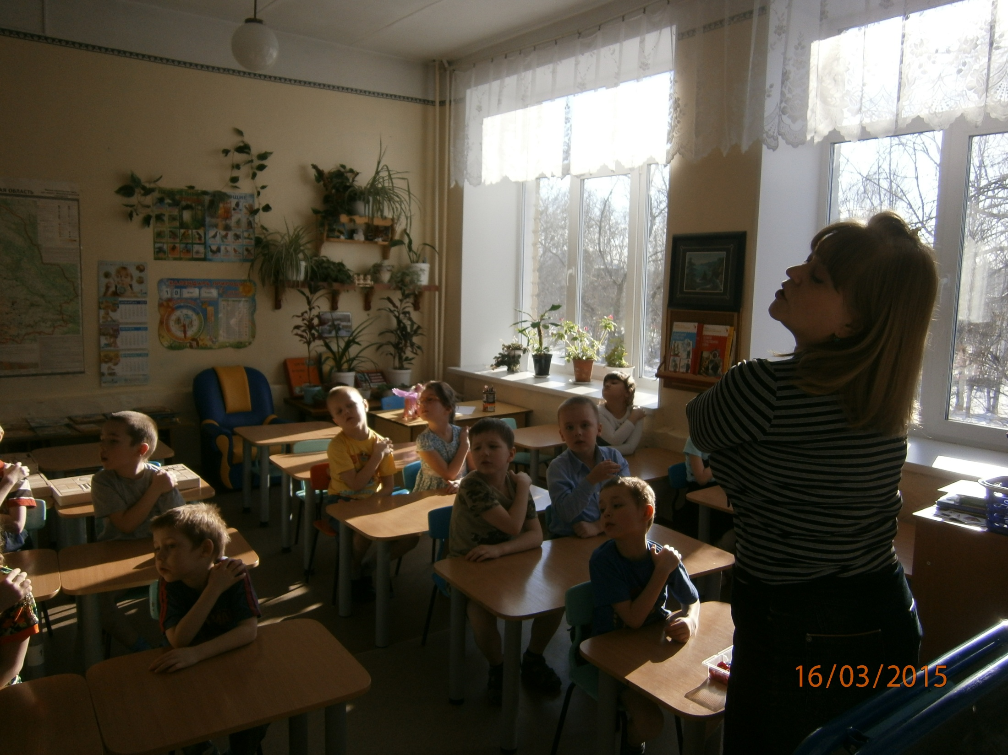

Slide 11
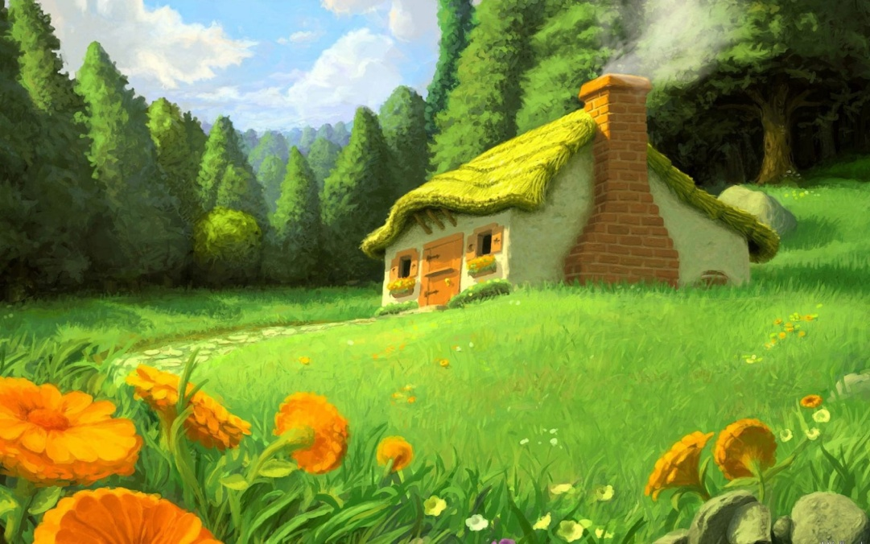
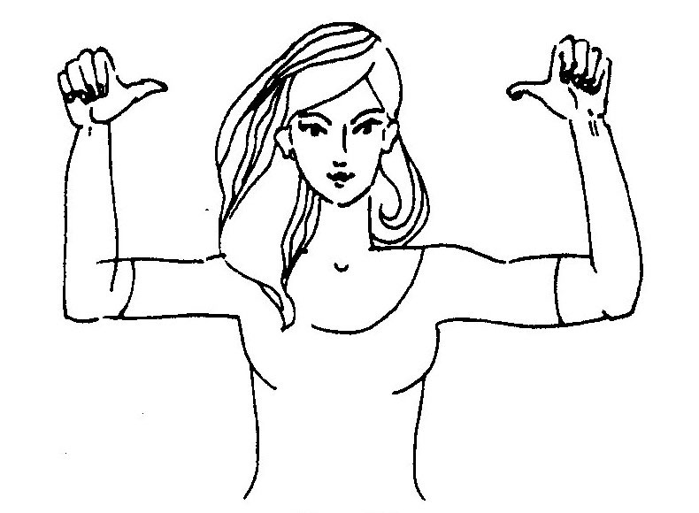
Стоит лес.
Стоит лес,
(руки ставим над головой параллельно)

Slide 12
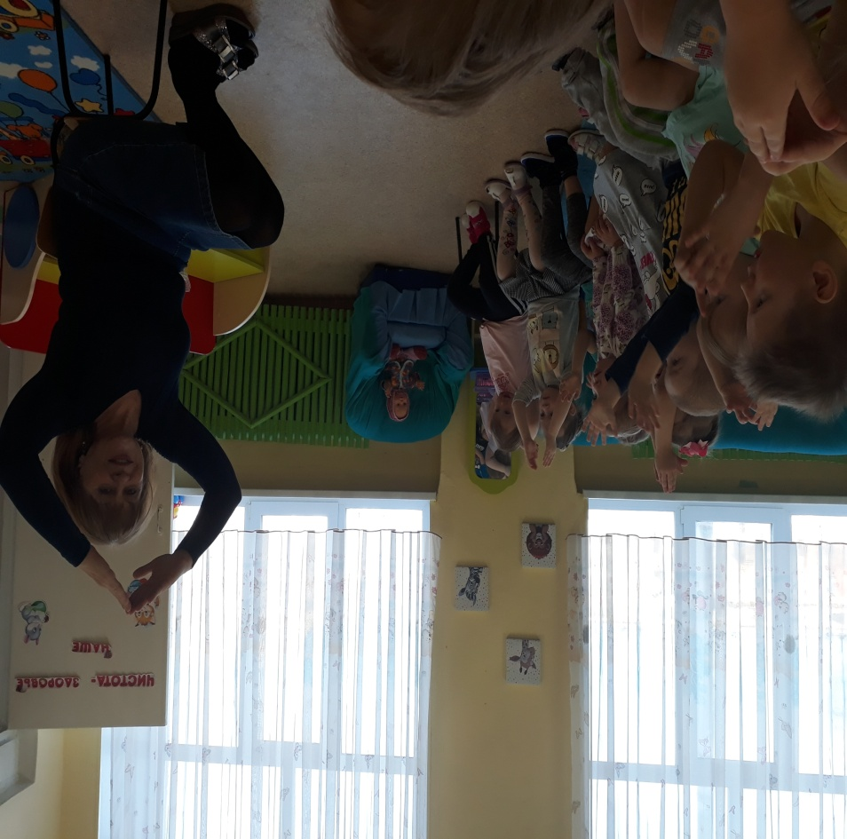
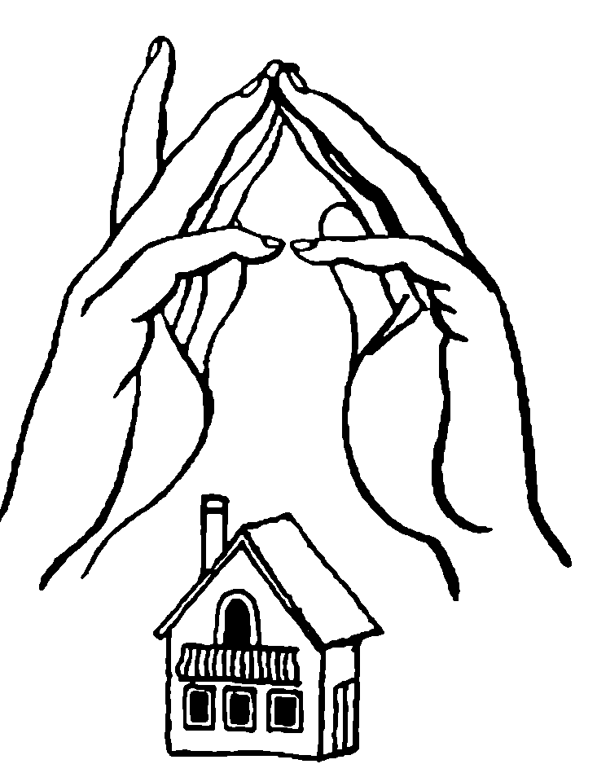
в лесу изба,
(руки домиком над головой)

Slide 13

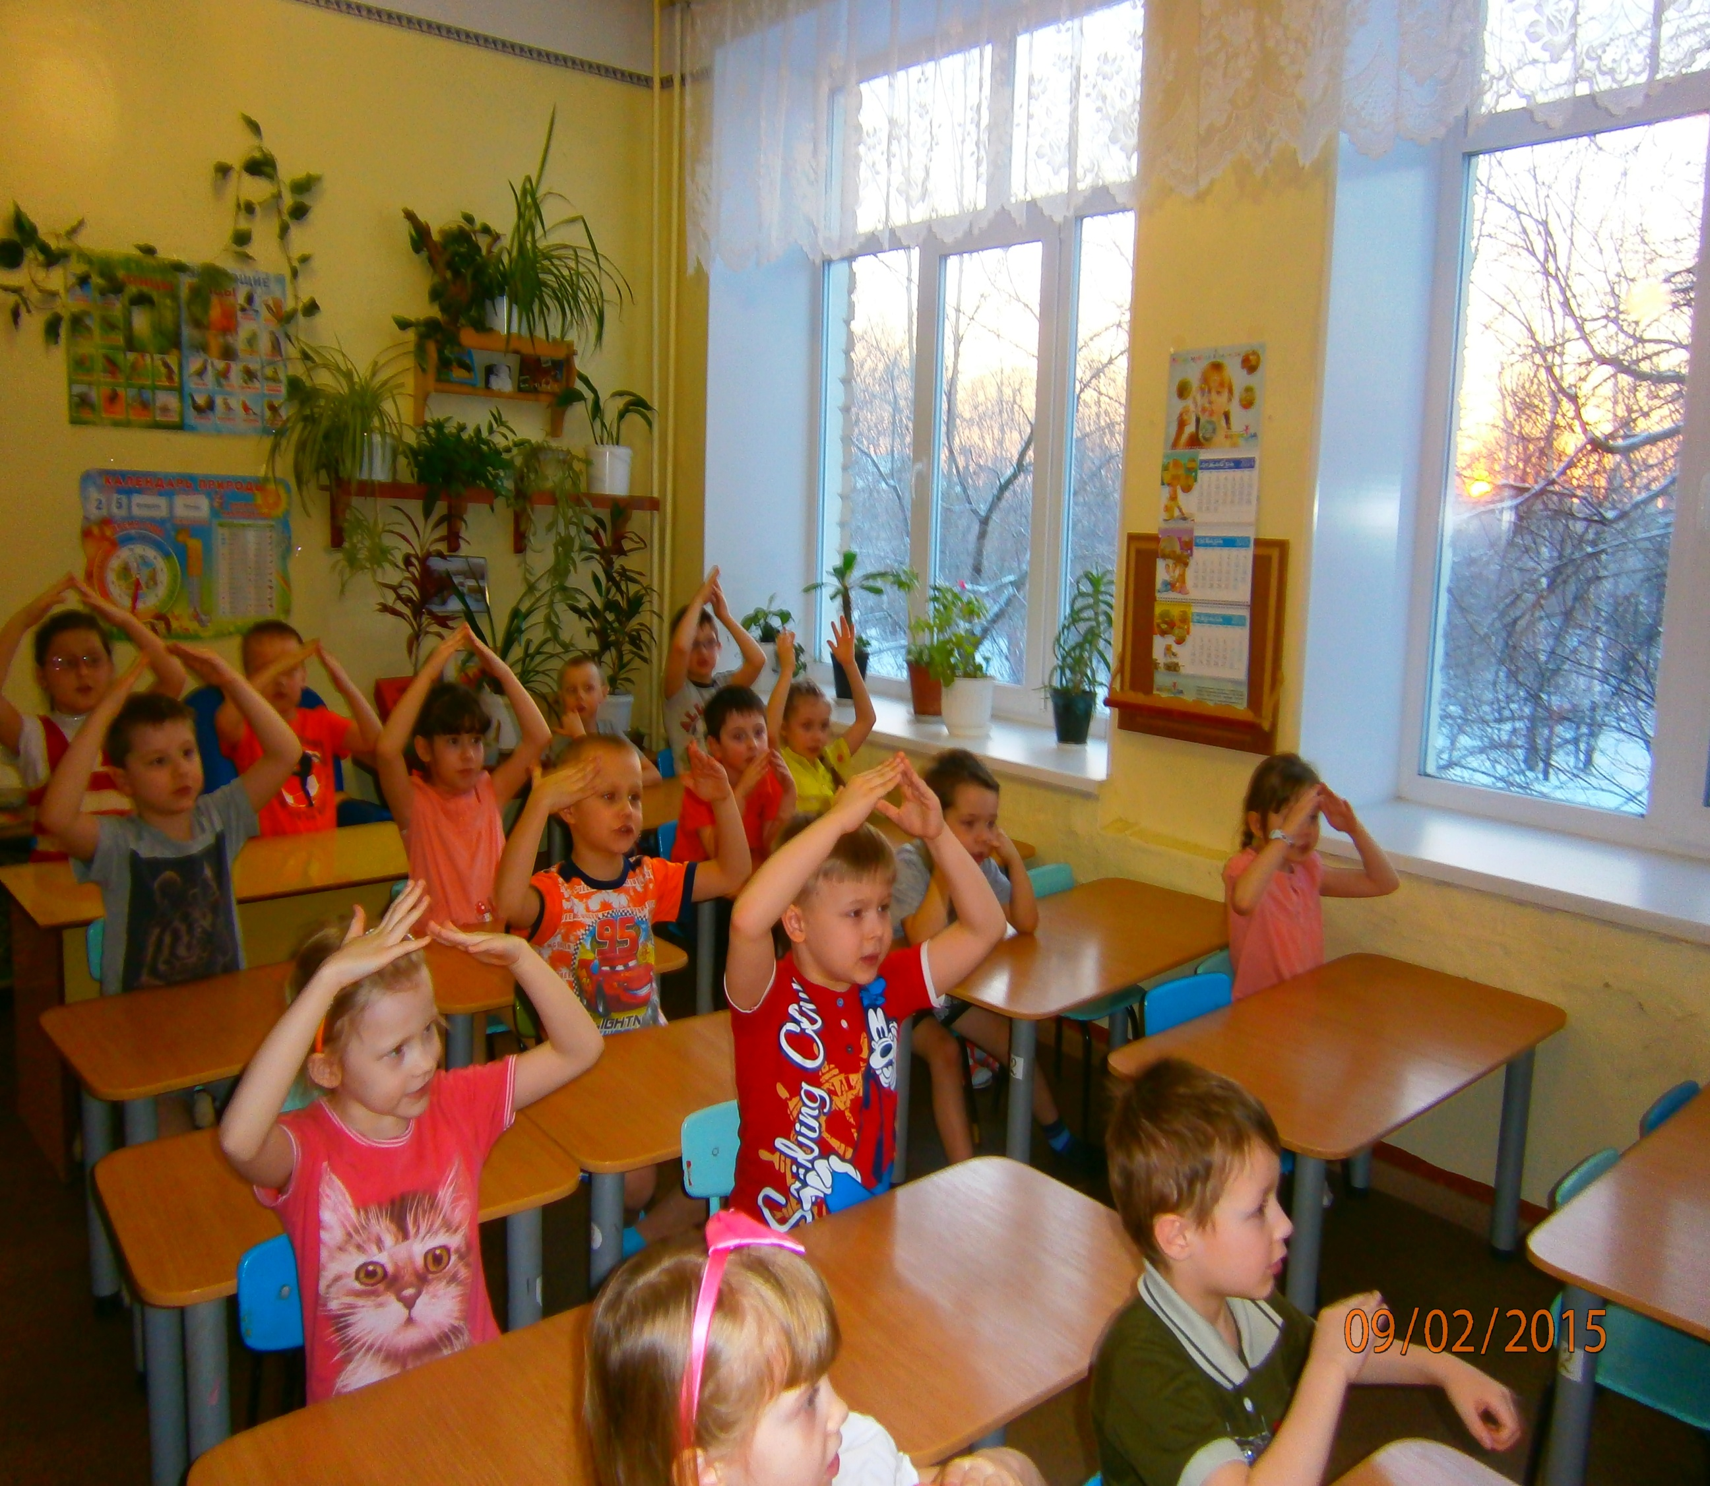

Slide 14
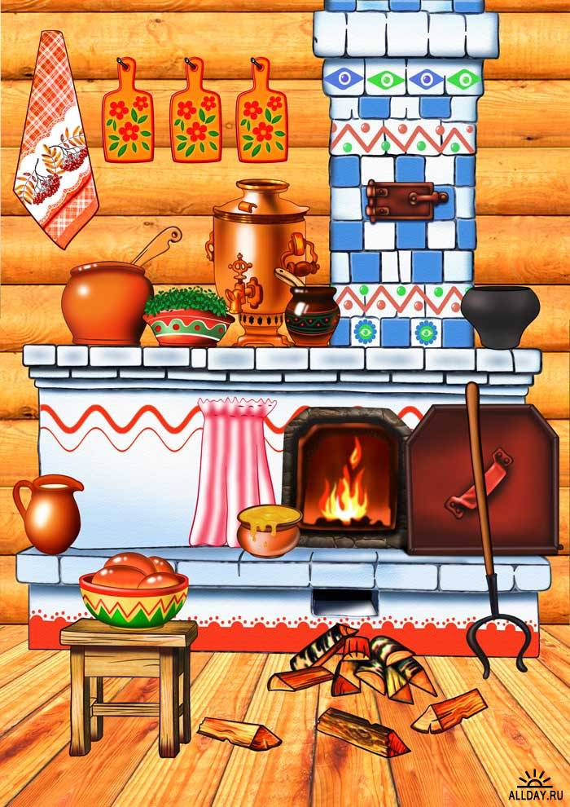
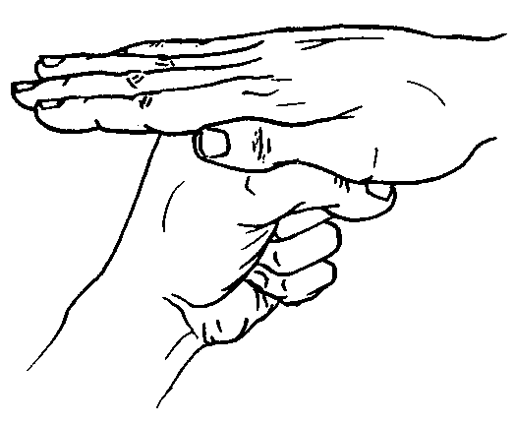
В избе печь,
(одна рука поднята, другая параллельно груди)
в печи –горшок,
(одна рука накрывает кулачок)
В горшке опара, опара, опара….
(Рукой крутим на кулачком)
Начинай сначала….

Slide 15
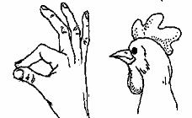
ПЕТУШОК
Ах, красавец Петушок, на головке гребешок,(указательный и большой пальчик изображает петушка)
А под клювом бородка, очень важная походка, (делаем руками движения шагов )
Очень гордая походка, очень важная походка…. (вытягиваем голову и поворачиваем в разные стороны)

Slide 16
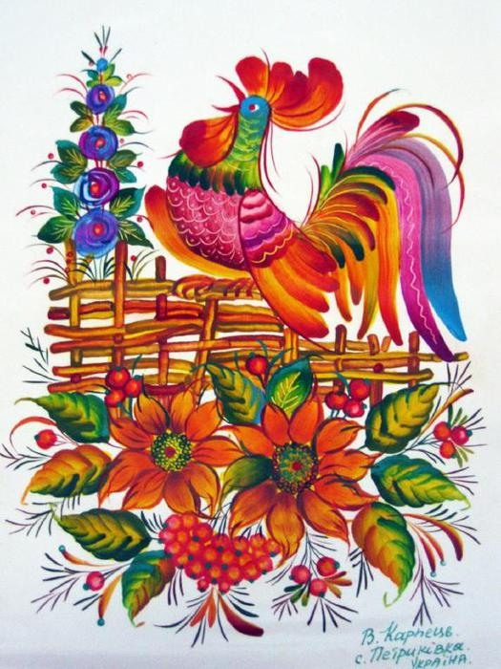
Раньше всех Петух встаёт, громко дворе поёт:
«Ку-ка-ре-ку, ку-ка-ре-ку! (повороты головы)
Хватит спать, всем давно пора вставать!»(потягушечки)

Slide 17
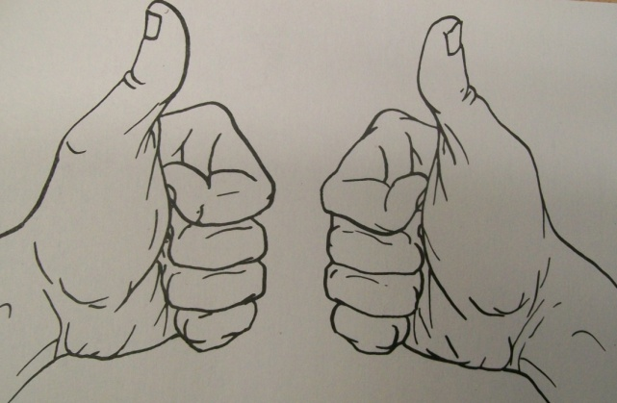
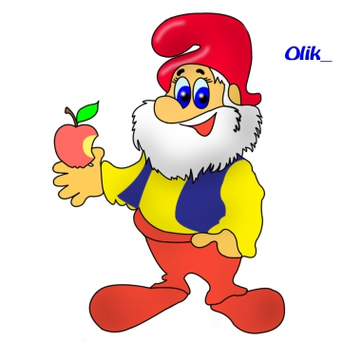
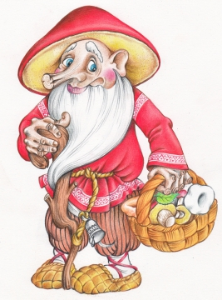
…
Тимперли и Пимперли залезли на холмок! (показываем кулачки с выставленным большим пальчиком)
Один из них был гномик, другой лесовичок!
Уселись рядом на холмок и начали кивать, (киваем большими пальчиками)
То Тимперли, то Пимперли опять….

Slide 18
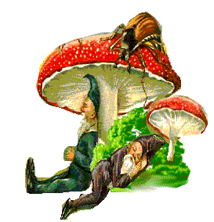
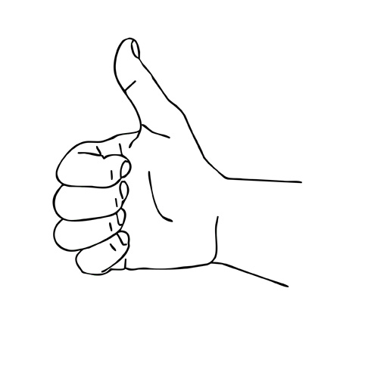
Уставши на трёхсотый день головками кивать,
И Тимперли, и Пимперли
залезли в холмик спать.
(Дыхательная гимнастика)
Ты слышишь как они сопят?…..….
Они и сейчас там спят…….
- Вы тут?…….
- Мы тут!

Slide 19
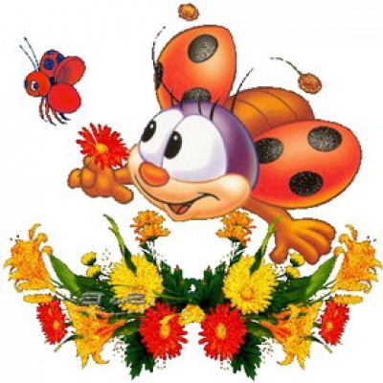
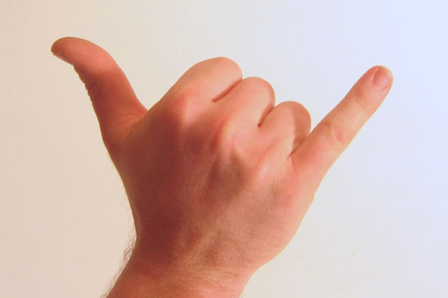
ЖУКИ
Все жуки живут жужжа…
(кулачки изображают жучков)
Не жужжать жукам нельзя,
Сидят, жужжат,
(шевелим пальцами)
Кружат, жужжат.
(описываем круги руками)

Slide 20
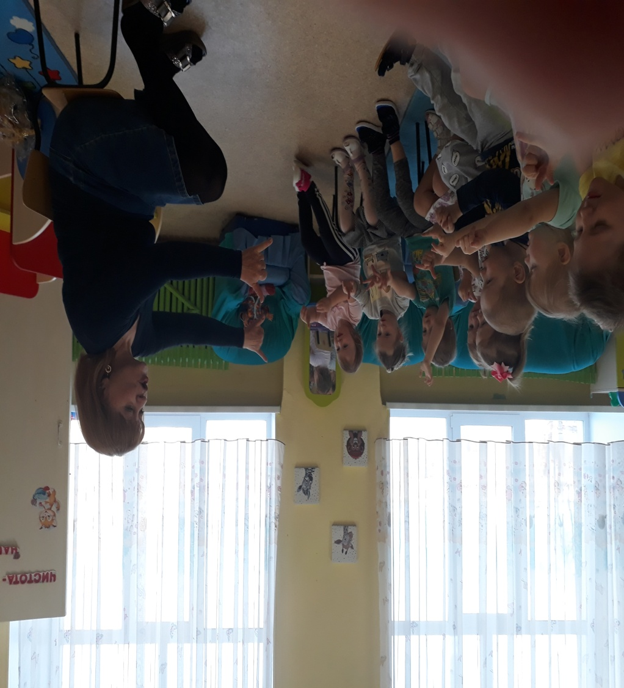
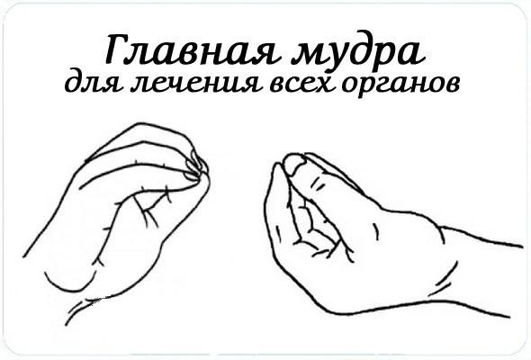
Жуют, жужжат.
(пальчиками делаем щепоть )

Slide 21
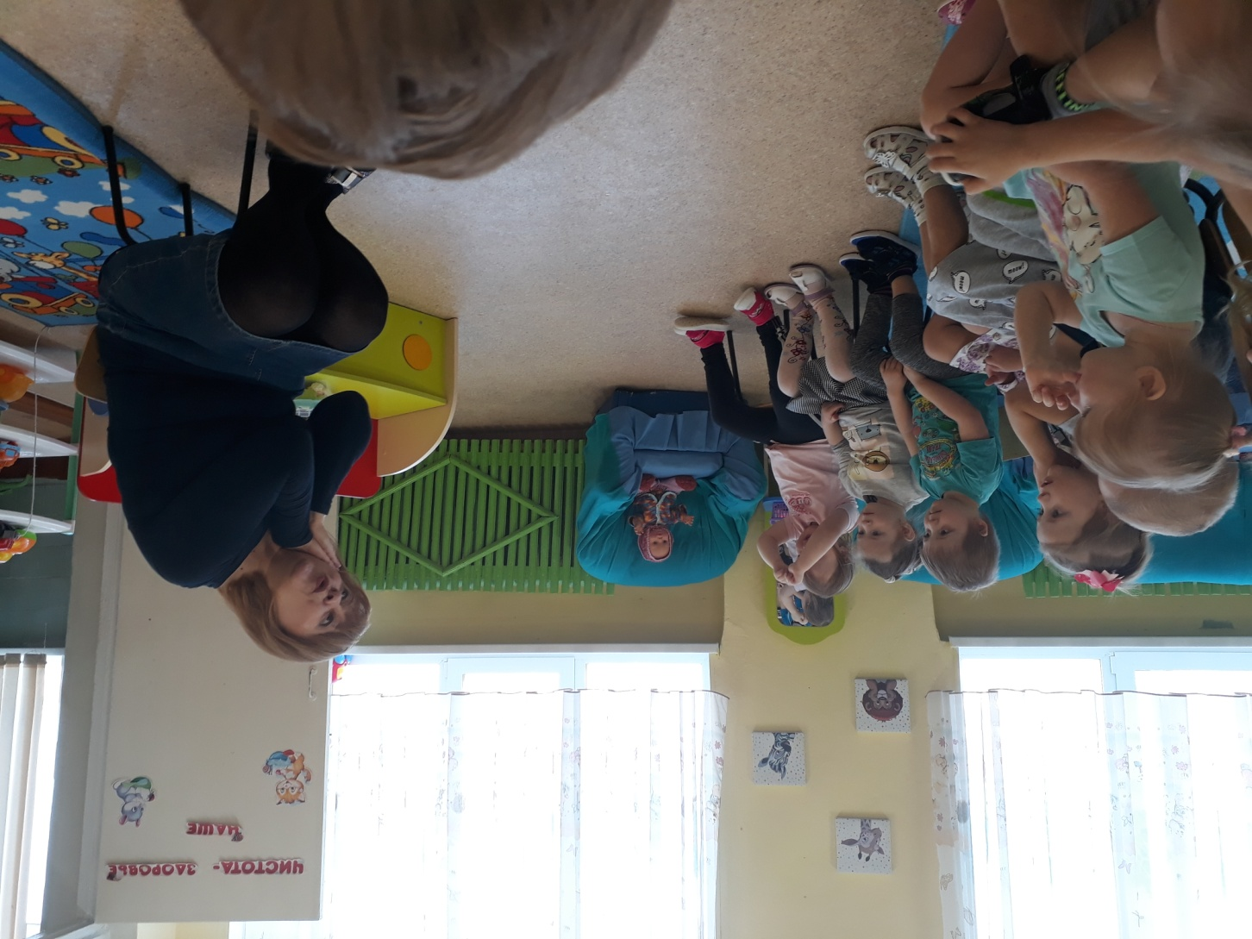
Без жужжания жуки засыпают от тоски.
(под ушки руки, как –будто спим)

Slide 22
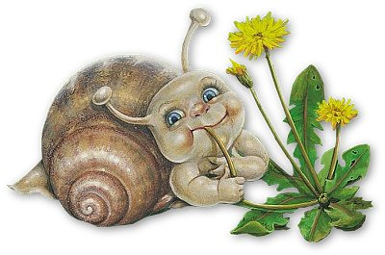
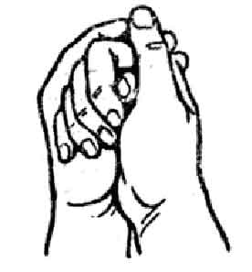
В домике круглом, в круглом окошке (кулак в кулаке)
Грела улитка на солнышке рожки.
(указательный и средний пальцы высовываем из кулака)
Грела улитка на солнышке рожки,
И разморило улитку немножко.

Slide 23
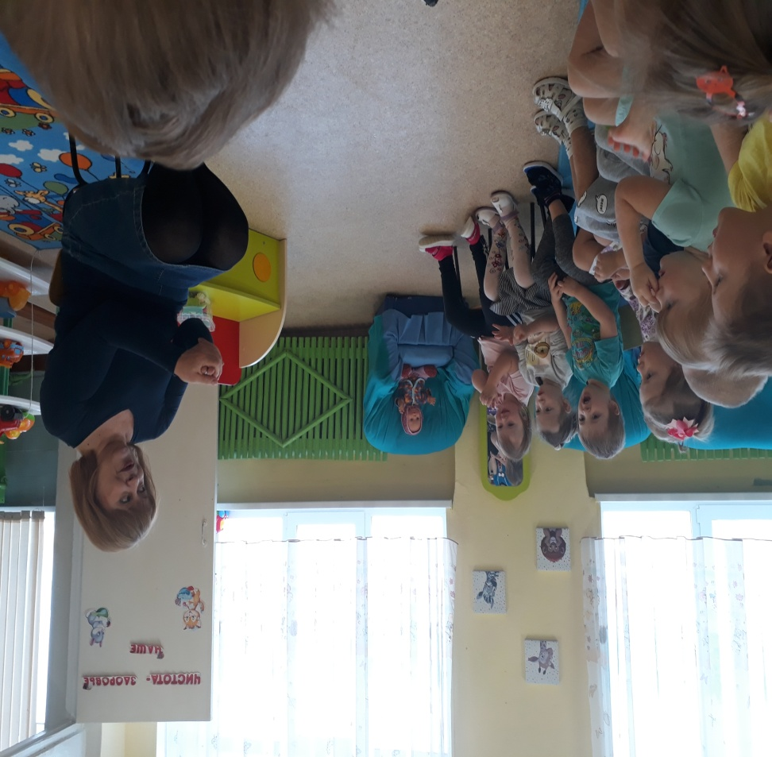
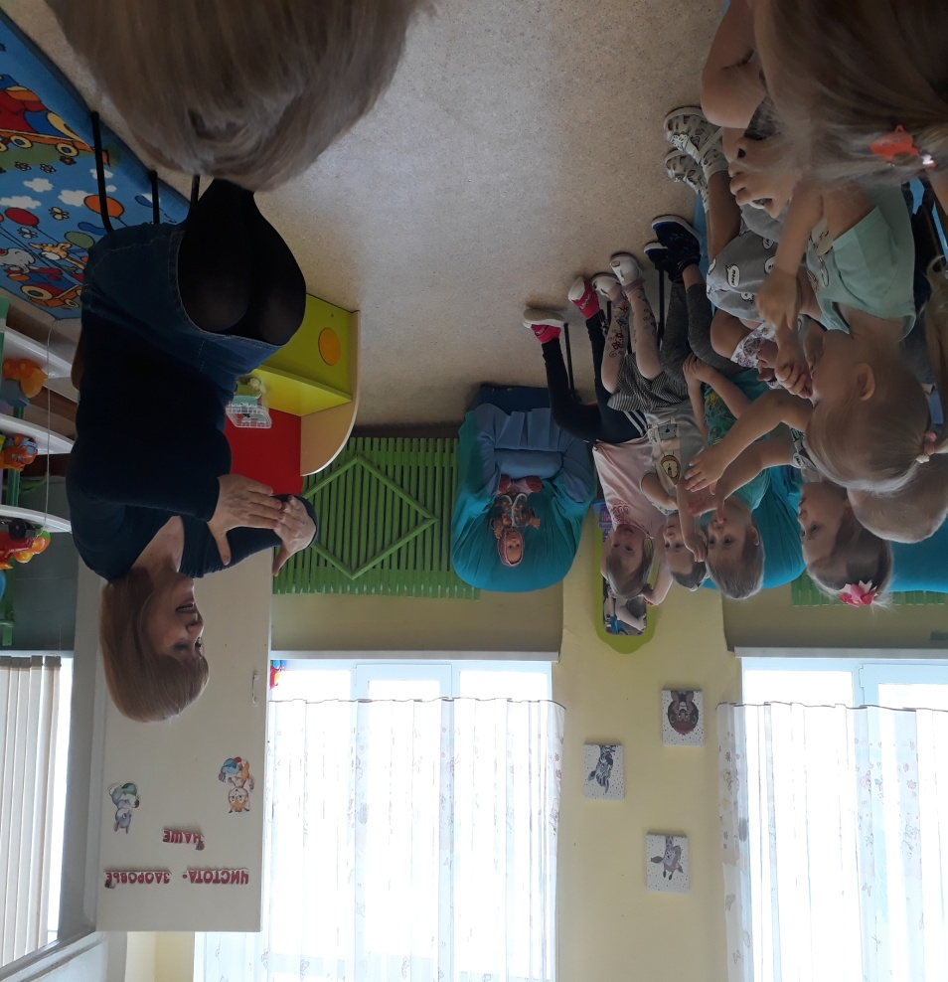

Slide 24
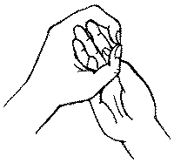
Вот потянулась лениво улитка,
(подтягиваемся)
Вот затворила Улитка калитку,
(руками делаем закрывающие движения)
Спрятала ключ, (прячем ключик)
И отправилась спать,
В самую круглую (кулак в кулаке)
В мире Кровать.

Slide 25
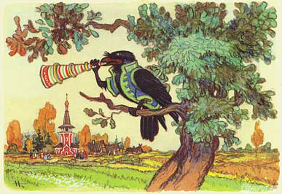
Чёрный ворон
(автоматизация звука «Р»)
Чёрный ворон, чёрный ворон,
(движения размаха руками)
чёрный ворон , чёрны крылья,
Над горою кружит, кружит,
(круговые движения руками)
Он с горами дружит, дружит.
И кричит : «Каррр, каррр!»
(руками делаем крылья )
Чёрный ворон очень стар.

Slide 26
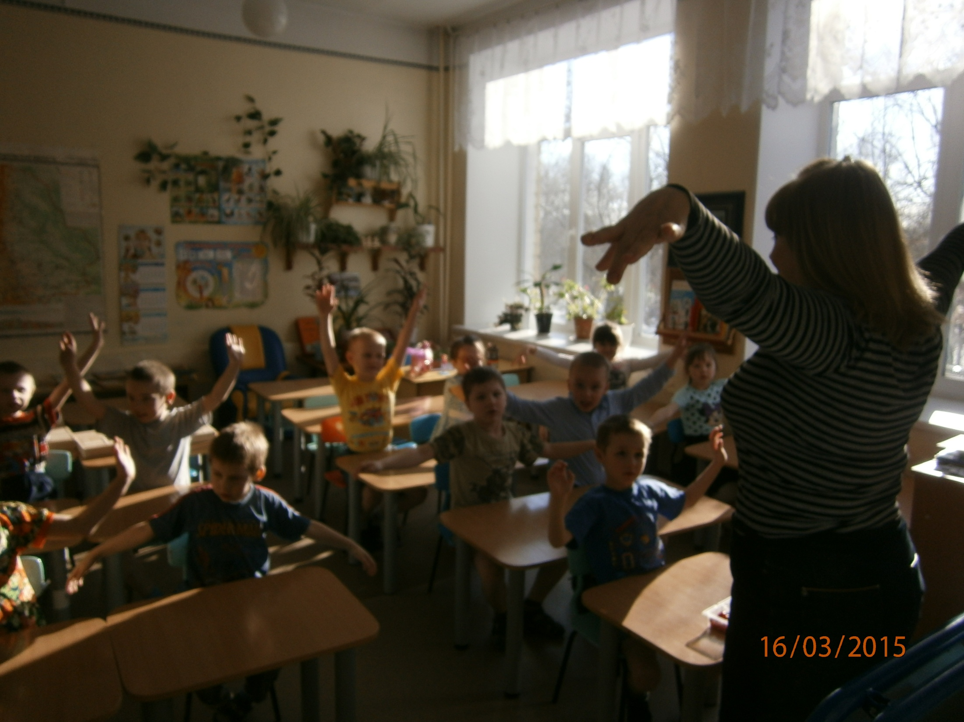

Slide 27
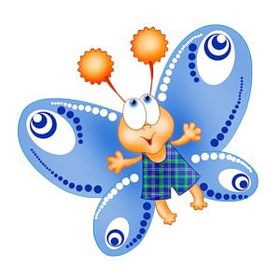
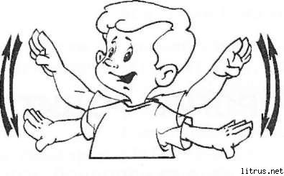
Автоматизация звука « С »
Золотые усики, (рука ми показываем усики)
Глазки словно бусинки,
(соединяем в “колёсико”-глазки большой и указательный пальцы каждой руки отдельно, остальные пальцы поднимаем вверх)
Крылья расписные,
Мы бабочки лесные!
(скрещиваем кисти рук и машем ими как крыльями)
Хоботки точёные, (соединяем большой и указательный пальцы обеих рук и выполняем круговые движения, остальные пальцы в это время сжимаем в кулаки)
Лапки золочёные,
(переворачиваем вверх-вниз ладошки обеих рук)
Крылья расписные,
Мы бабочки лесные!
(скрещиваем кисти рук и машем ими как крыльями)

Slide 28

СПАСИБО ЗА ВНИМАНИЕ

